Slide 1
第１９回市政報告会
平成２９年１０月２８日
市議会議員 坂澤博光

Slide 2
平成２８年度一般会計決算
年間の収入：約５０７億２千万円
年間の支出：約４７８億９千万円
実質収支：約２６億１千万円
貯金：約２６０億円（１２億６千万円増）
借金：約３４０億円（２０億３千万円減）

Slide 3
収 入
自主財源：２８８億４千万円（構成比５６.９％）
・市税：約２１６億３千万円（前年度比１.５％増）
収入に占める割合：４２.６％
依存財源：２１８億８千万円（構成比４３.１％）
・国庫支出金、基地交付金、県支出金、地方交付税、
市債など

Slide 4
市税収入の状況
市民税：９８.２億円
個人：８１.８億円
法人：１６.４億円
固定資産税：９１.５億円
軽自動車税：３.０億円
市たばこ税：８.２億円
都市計画税：１５.３億円
収納率：９６.３９％（前年度比０.５１増）

Slide 5
支 出
・鵜沼市民サービスセンター建設事業
・中央ライフデザインセンターリフレッシュ事業
・北清掃センター設備等改修事業
・ニンジン選果場施設整備事業
・犬山東町線バイパス整備事業
・木曽川・夢とロマンまちづくり事業
・防災行政無線統合事業（デジタル系無線へ）
・中学校冷暖房施設整備事業（８中学校）
・航空宇宙科学博物館リニューアル事業
・市ホッケーコート人工芝張替事業

Slide 6
平成２９年度一般会計補正予算
２億９５００万円の増額補正
・産業文化センターの冷温水発生機の更新
・民間の高齢者施設が実施するスプリンクラーの整備助成
・準要保護児童生徒の新入学学用品に係る援助費の入学前支給
・文化会館舞台照明施設の更新（設計費用）

Slide 7
工事請負契約の締結
・雄飛ケ丘第２住宅Ｂ棟耐震補強等工事（建築）
・一般競争入札
・２億１,９００万円
・天龍・大竹特定建設工事共同企業体

Slide 8
介護予防・日常生活支援総合事業
・介護予防・生活支援サービス事業
要支援１・２の判定を受けた方
チェックリストにより生活機能低下がみられる方
訪問型サービス、短期集中予防サービス
通所型サービス
・一般介護予防事業
６５歳以上の全ての方
運動器の機能向上、口腔機能の向上
認知症予防

Slide 9
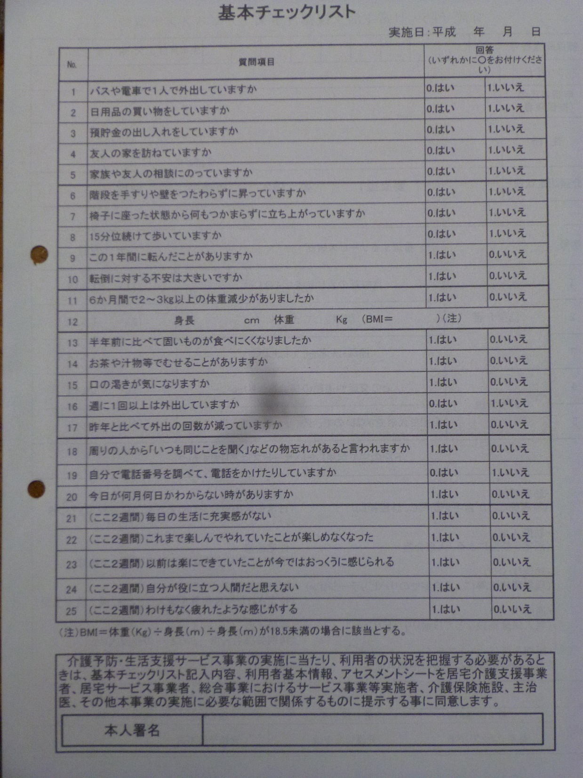

Slide 10
スパークの一般質問
市単独補助金の状況について
問：最近の傾向は。
・市単独補助金は、ほぼ３億円後半の額で推移している。
・平成２７年度：約３億円、平成２８年度：約３億５千万
・主に、集会施設建設事業への補助金約２,３００万円増
・新加納土地区画整理事業への補助金約１,６００万円増
答

Slide 11
問：市単独補助金の根拠、申請手続き、実施報告は
・各務原市補助金交付規則第３条
公益上特に必要があると認められる場合に限る
・同規則第４条
補助事業の目的、内容、経費及び財源計画を記載し
た申請書を提出
当該申請書の審査、補助金の決定
補助事業完了後に、目的、内容、補助事業の効果、収支決算等を記載した補助事業実施報告書を提出
答

Slide 12
問：本市の救急体制について
問：救急体制の概要は
答
・７消防署に高規格救急車１台、車検用の予備１台配備
・心肺停止事案や搬出困難で時間を要す場合
救急車とポンプ自動車を同時に出動させる
・救急隊員有資格者：１２９名
・救急救命士資格者：３８名

Slide 13
問：救急車の活動状況は
・出動軒数：５,８５５件（平成２８年度）、前年度より１７４増
・１１９番通報から現場到着までの平均時間：約７.１分
（全国平均より１.５分早）
・病院到着平均時間：３３.１分
（全国平均より６.２分少）
・午前７時から午後１時の時間帯が多い
・高齢者が全体の５９％
答

Slide 14
問：救急救命士の現状と養成状況は
・心肺停止ならチューブを用いた気道確保、点滴処置、心臓の動きを基に戻すための薬剤投与など
・５年以上の救急隊員の実務経験を経て、救急救命士養成研修所へ６ケ月入所し、国家試験合格
・病院における３０症例の成功例
・病院実習し、修了実習（テスト）の後、医師の認定
・２年間に１２８時間以上の病院における教育
・平成２９年度：救急救命士養成研修所へ１名派遣
答

Slide 15
問：救急要請の現状と課題は
・救急車で医療機関に搬送した方の４１％は入院が必要ない
・１１９番の通報内容から「救急車の不適切使用か否か」の判断は難しい
・救急件数が増えていくと不適切利用を軽減する取り組みも必要
・子どもの急病やケガの対処、判断に迷った場合
「＃８０００」をプッシュ
小児科医師・看護師が電話にて応対（小児救急電話相談）の普及啓発
答

Slide 16
１２月議会の予定
開会
１１月３０日（木）
・一般質問
１２月１３日（水）、１４日（木）
・常任委員会
民生消防：１８日（月）、経済教育：１８日（月）
建設水道：１９日（火）、総務：１８日（火）
・閉会
１２月２２日（金）

Slide 17
要望・その他
・９町内、樹木の根の除去
・不動丘北、雑草の除去

Slide 18
意見交換
疑問やお困りのことがあればどうぞ

